Slide 1
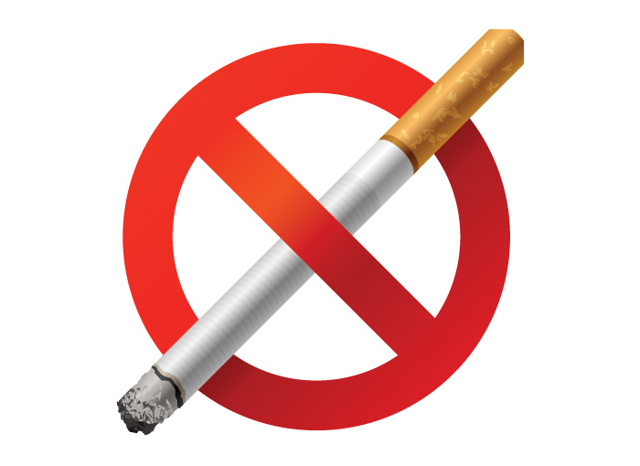
Zakaz Palenie
Wiktoria Musielak

Slide 2
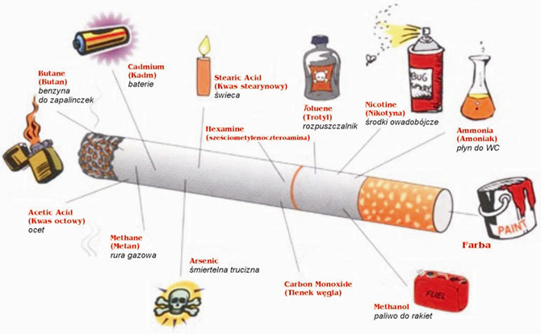
PAPIEROS Z CZEGO JEST ZROBIONY

Slide 3
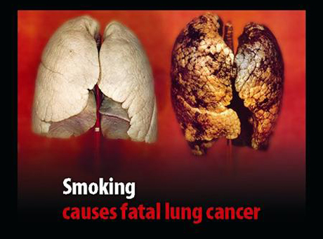
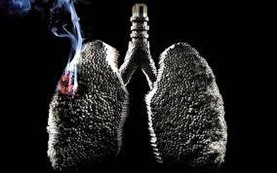
PŁUCE PALACZA

Slide 4
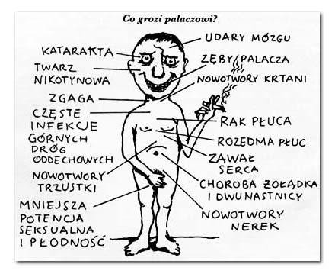
CO GROZI PALACZOWI?

Slide 5
Skutki palenia:
nowotwory (m.in. płuc, krwi, krtani, tchawicy, nerki, przełyku, trzustki, pęcherze moczowego, wątroby),
choroby zębów (m.in. zapalenie dziąseł, paradontoza, nieprzyjemny oddech, próchnica),
choroby układu oddechowego (astma, grypa, gruźlica),
choroby serca i naczyń krwionośnych (m.in. nadciśnienie, zaburzenia rytmu serca, choroba wieńcowa, miażdżyca naczyń obwodowych, tętniak aorty),
inne choroby (m.in. osteoporoza, cukrzyca, wrzody żołądka i dwunastnicy),
powikłania okresu dziecięcego (m.in. powolny wzrost, upośledzenie zdolności uczenia się, zespół nagłego zgonu noworodka);
powikłania podczas i po ciąży (m.in. poronienia, niepłodność, opóźnienie rozwoju płodu, przewlekłe niedotlenienie, powikłania porodowe, przedwczesny poród),
następstwa biernego palenia (m.in. u dorosłych: nowotwory złośliwe, choroby układu krążenia; u dzieci: obniżenie wydolności oddechowej, infekcje układu oddechowego).

